Slide 1
自動駕駛技術
萬能科技大學資訊工程系
江義淵 助理教授

Slide 2
技術概要
道路標線偵測
號誌辨識
（人類）行為複製
車輛偵測
軌跡計算(extended kalman Filter, unscented kalman filter)
定位(particular filter)
自動控制 (PID, model predictive control)
Path planning

Slide 3
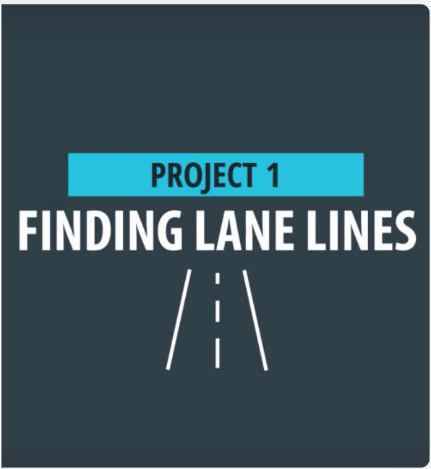
道路標線偵測

Slide 4
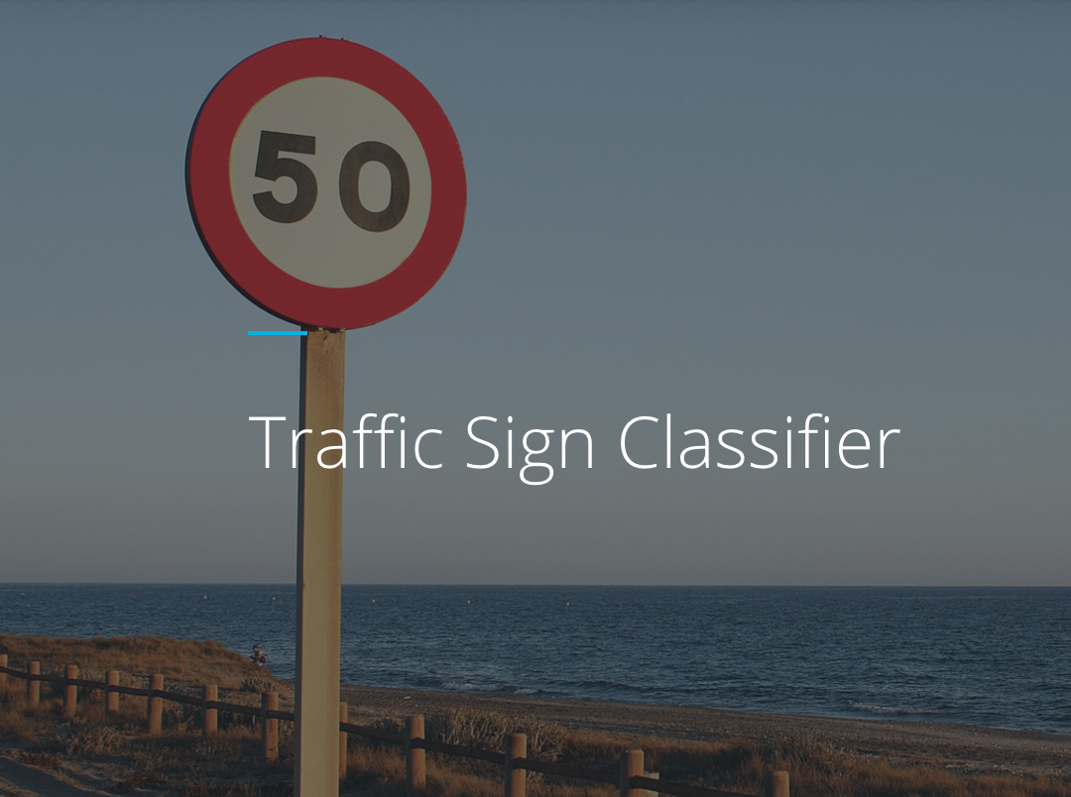
號誌辨識

Slide 5
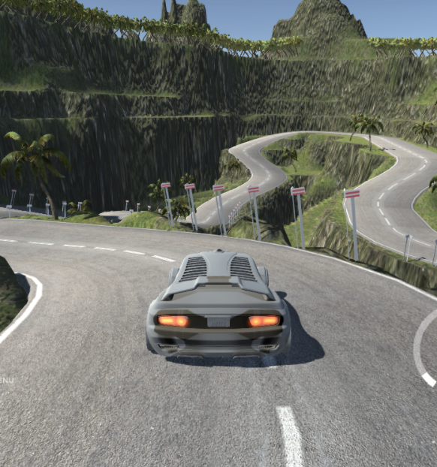
（人類）行為複製

Slide 6
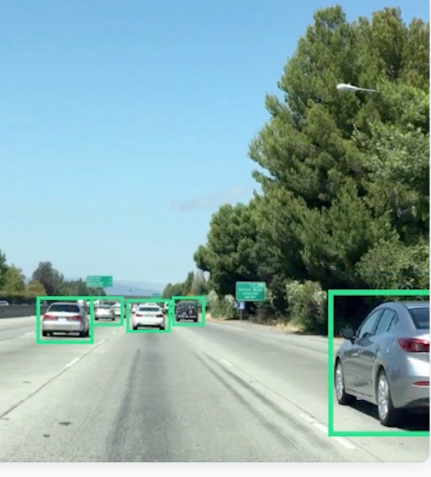
車輛偵測

Slide 7
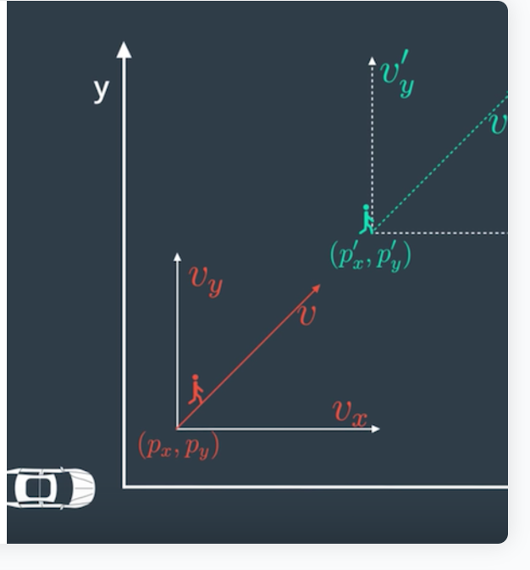
軌跡計算

Slide 8
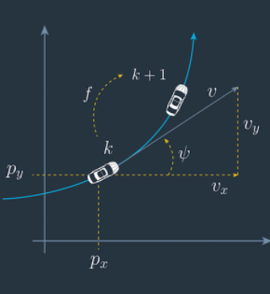
Unscented Kalman Filter

Slide 9
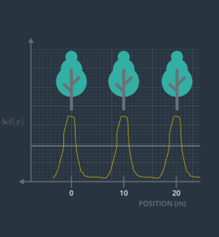
Markov Locolization

Slide 10
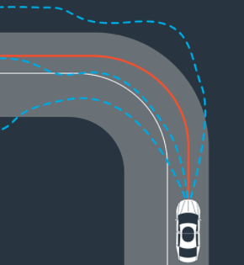
Model Predictive Model

